Slide 1
超市 Chāoshì
ซุปเปอร์มาร์เก็ต

Slide 2
DONOW
จงอธิบายภาพที่เห็น

Slide 3
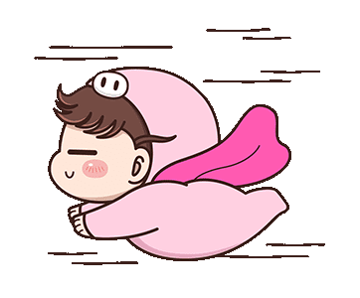
PURPOSE
เราจะเรียนเรื่อง超市เพื่อให้นักเรียนสามารถเรียนรู้เกี่ยวกับการซื้อขายการต่อรองสินค้า สินค้าต่างๆ และสนทนาแลกเปลี่ยนข้อมูลเกี่ยวกับตนเองเรื่องต่าง ๆ ใกล้ตัวสถานการณ์ในชีวิตประจำวันเป็นภาษาจีนอย่างเหมาะสมได้

Slide 4
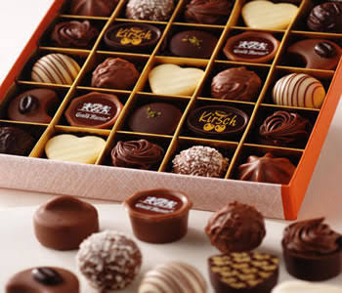
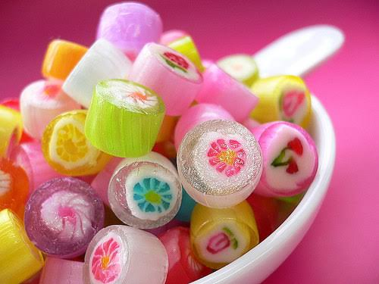
巧克力
qiǎokèlì
เฉี่ยวเค้อลี่ ช็อคโกแลต
糖果
tángguǒ
ถังกั่ว ลูกอม

Slide 5
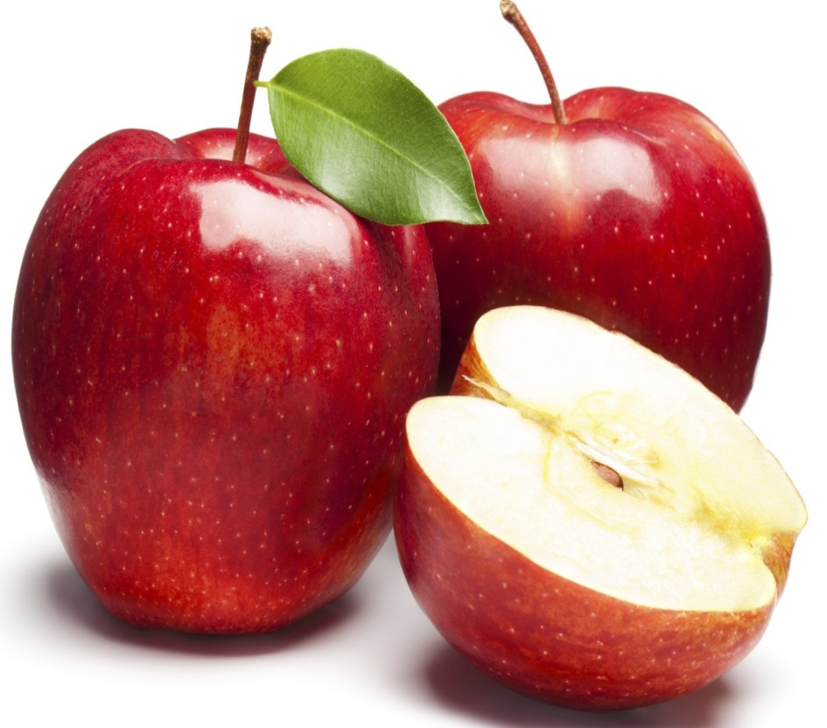
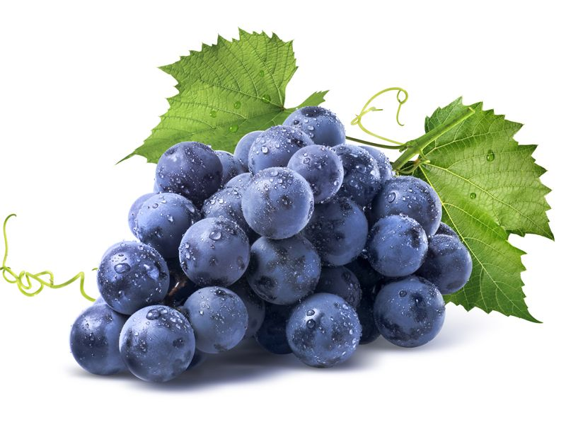
苹果 píngguǒ ผิงกั่ว แอปเปิ้ล
葡萄 pútáo
ผูเถา องุ่น

Slide 6
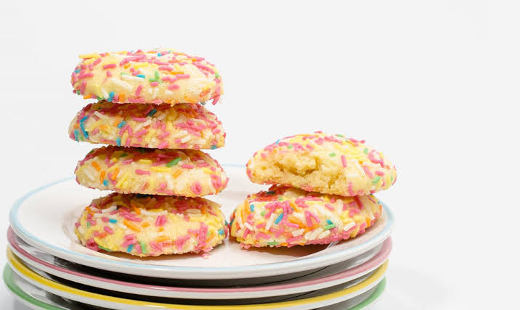
礼物
Lǐwù
ของขวัญ
饼干
Bǐnggān
คุกกี้

Slide 7
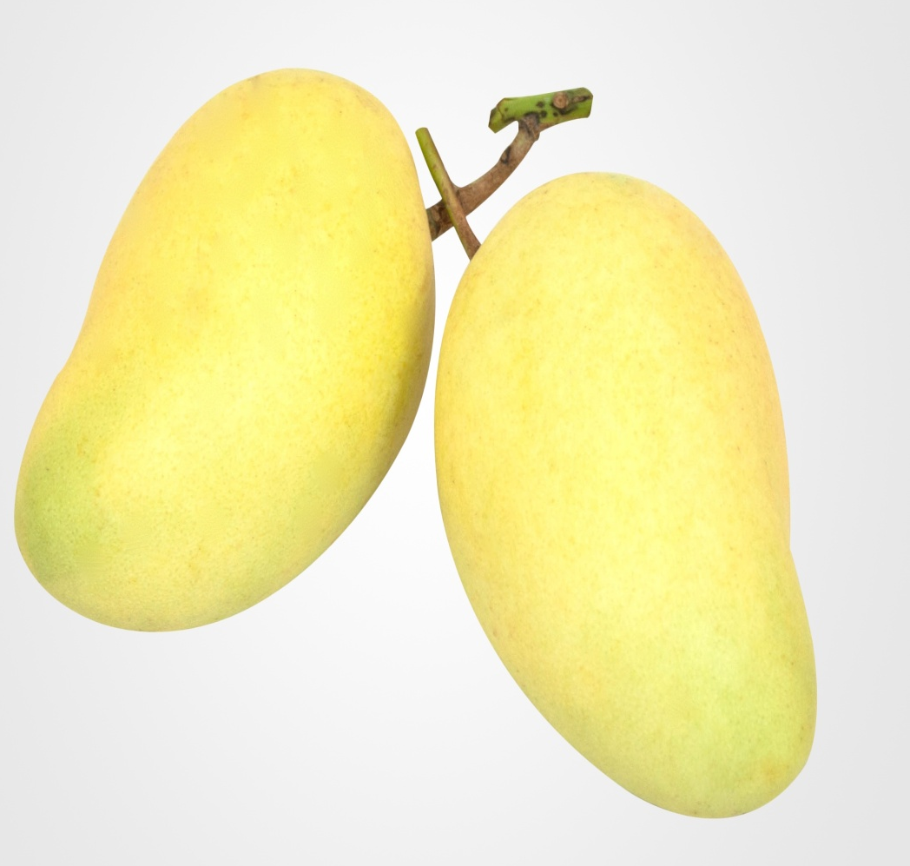
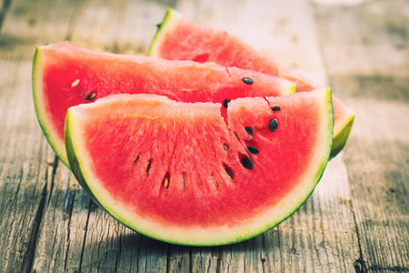
芒果 mángguǒ
หมางกั่ว มะม่วง
西瓜 xīguā
ซีกวา แตงโม

Slide 8
蔬菜 shūcài ซูช่าย ผัก
南瓜nánguā หนานกวา ฟักทอง

Slide 9
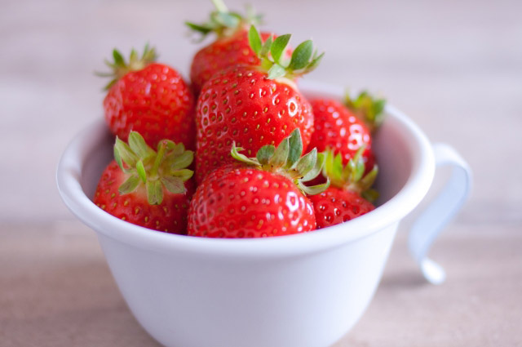
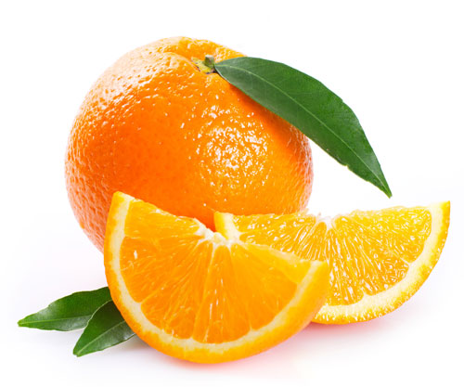
草莓 cǎoméi
เฉ่าเหมย สตรอเบอร์รี
橘子 Júzi จวี๋จื่อ ส้ม

Slide 10
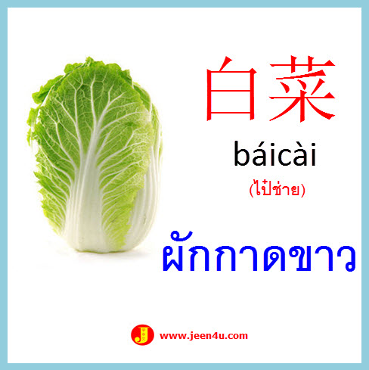
白菜 báicài ไป๋ช่าย ผักกาดขาว
包心菜 bāo xīn cài
เปาชินช่าย กะหล่ำปลี

Slide 11
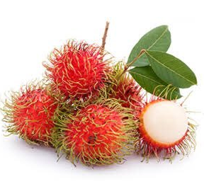
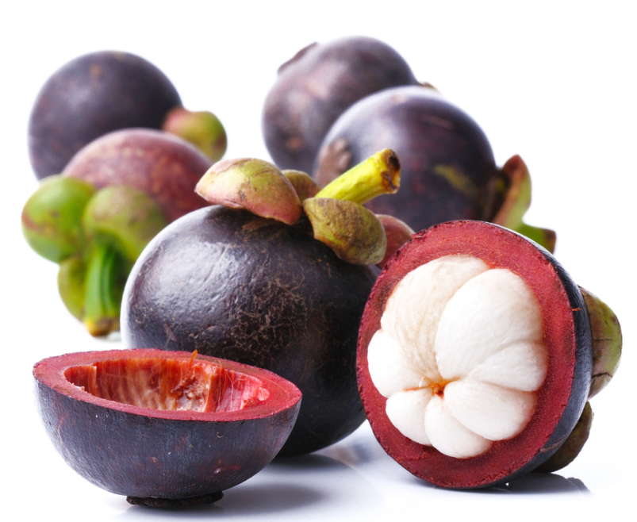
山竹 shānzhú
ซานจู๋ มังคุด
红毛丹 hóngmáodān
หงเหมาตาน เงาะ

Slide 12
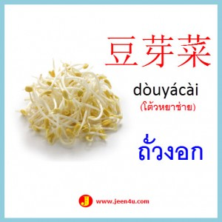
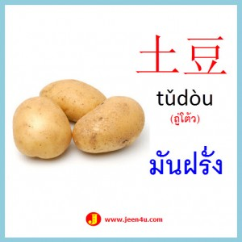
豆芽 dòu yá ถั่วงอก

Slide 13
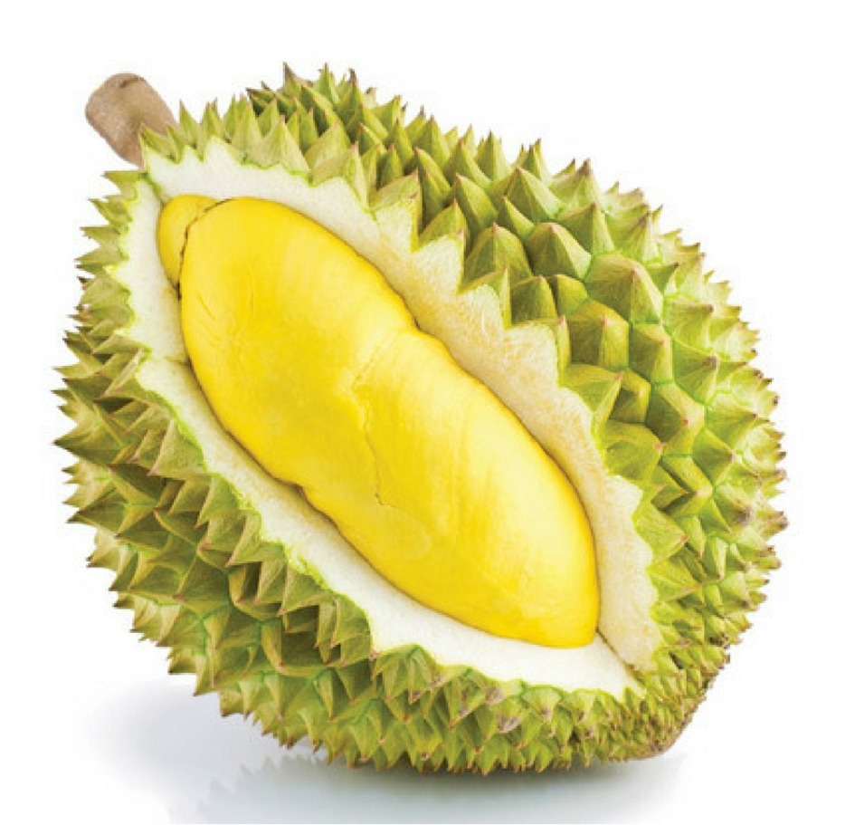
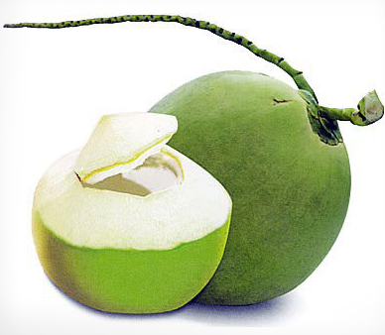
榴莲 liúlián
หลิวเหลียน ทุเรียน
椰子 yēzi
เยจื่อ มะพร้าว

Slide 14
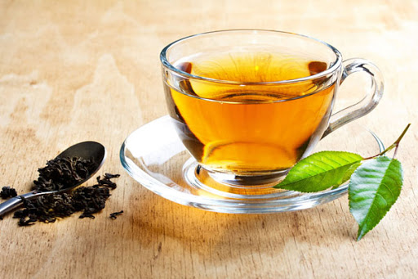
茶 chá ฉา ชา
咖啡 kāfēi คาเฟย กาแฟ

Slide 15
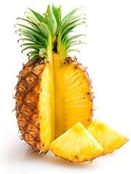
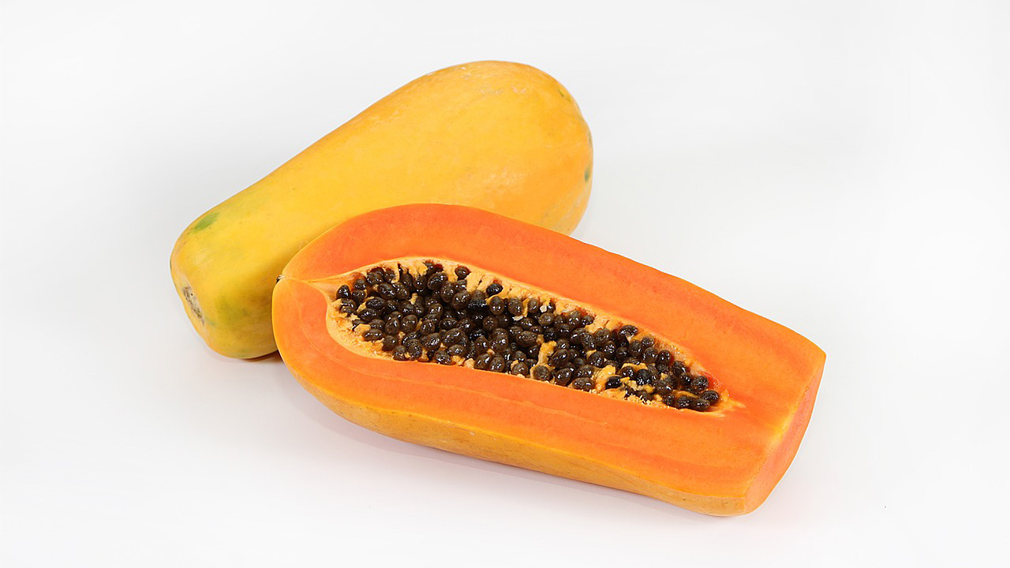
菠萝 bōluó
โปหลัว สับปะรด
木瓜 mùguā
มู่กวา มะละกอ

Slide 16
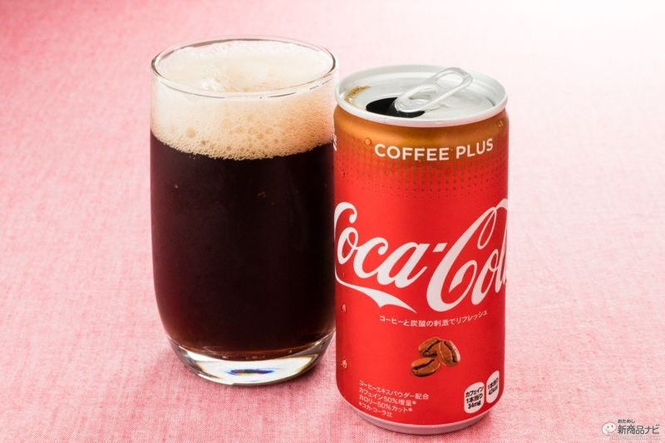
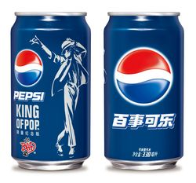
可乐 kělè เข่อเล่อ โค้ก
百事 bái shì ไป๋ซื่อ เป็บซี่

Slide 17
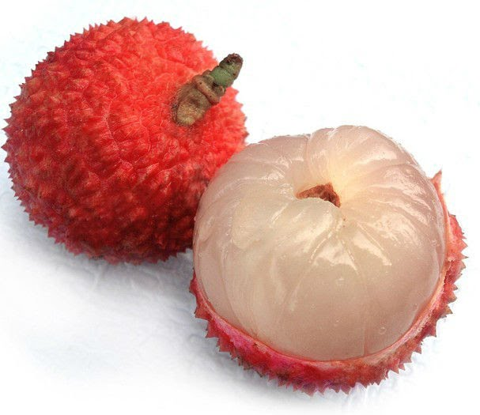
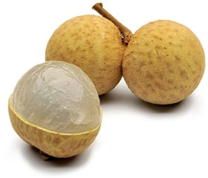
荔枝 lìzhī
ลี่จือ ลิ้นจี่
龙眼 lóngyǎn
หลงเหยี่ยน ลำไย

Slide 18
多少 duō shǎo
เป็นประโยคคำถามที่ใช้กับจำนวนสิ่งของ หรือราคาสิ่งของ
多 少 ?duō shǎo ตัว ส่าว เท่าไร
多 少 钱 ？duō shǎo qián ตัว ส่าว เฉียน ราคาเท่าไหร่ ?
个 ge อันหรือชิ้น
这 一 个 多 少 钱 ？zhè yī ge duō shǎo qián
เจ้อ อี เกอะ ตัว ส่าว เฉียน อันนี้ราคาเท่าไหร่ ?
一 个 多 少 钱 ？ yī ge duō shǎo qián
อี เกอะ ตัว ส่าว เฉียน หนึ่งอันราคาเท่าไหร่

Slide 19
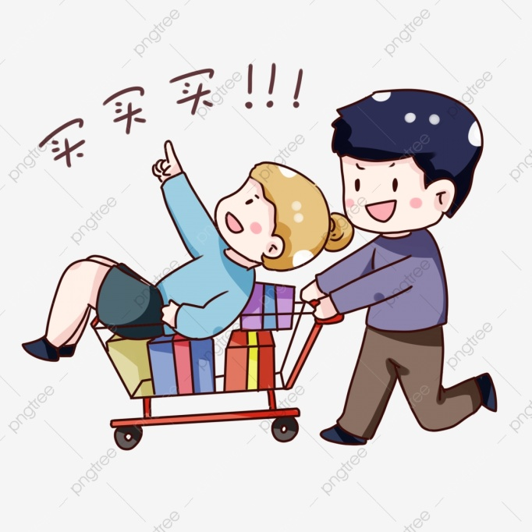
卖 mài ขาย
怎么卖？zěn me mài
เจิ่น เมอ ม่าย ขายอย่างไร
这个怎么卖 ？
zhè ge zěn me mài
เจ้อ เกอะ เจิ่น เมอ ม่าย อันนี้ขายยังไง ?
贵 guì แพง
太 贵 了tài guì le แพงเกินไปแล้ว
很 贵 hěn guì เหิ่น กุ้ย แพงมาก

Slide 20
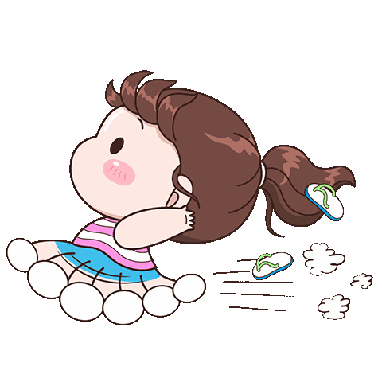
便宜 pián yi ถูกหรือราคาถูก
可 以 便宜 一 点 吗？
kě yǐ pián yi yī diǎn ma
เขอ อี่ เผียน อี่ อี เตี่ยน มา
ราคาถูกอีกนิดได้มั้ย ?
便宜 一 点 可 以 吗？
pián yi yī diǎn kě yǐ ma
เผียน อิ อี เตี่ยน เขอ อี่ มา
ราคาถูกอีกนิดได้มั้ย ?
再 便宜 一 点 啊
zài pián yi yī diǎn a
เผียน อิ อี เตี่ยน อ่า..
ถูกลงอีกหน่อยนะ

Slide 21
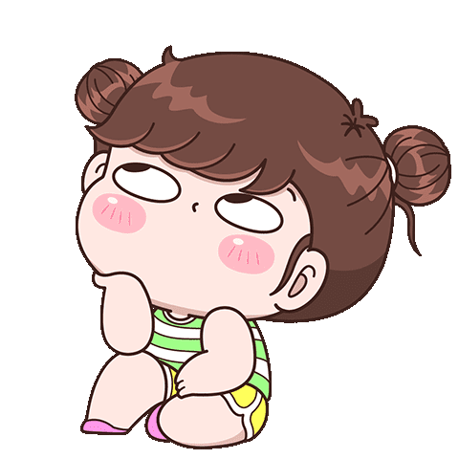
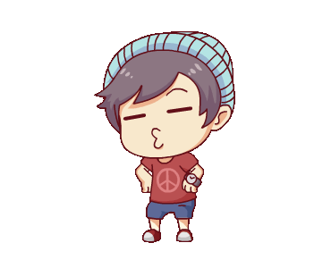
A：老板苹果怎么卖 ？
lǎo bǎn píng guǒ zěn me mài เถ้าแก่แอปเปิ้ลขายยังไง ?
B：一个苹果五块钱。
Yīgè píngguǒ wǔ kuài qián
แอปเปิ้ลหนึ่งลูกห้าหยวน

Slide 22
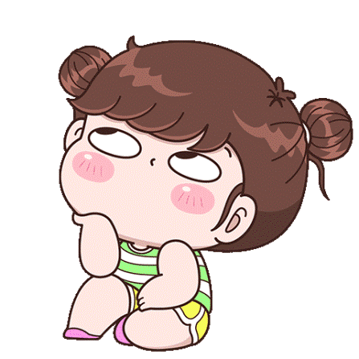
A： 很贵 ，便宜 一 点可以 吗？
hěn guì pián yi yī diǎn kě yǐ ma
แพงมาก, ราคาถูกอีกหน่อยได้มั้ย ?
B：不能过再便宜 ，这已经是最便宜了
bù néng guò zài pián yi , zhè yǐ jīng shì zuì pián yi le
ถูกยิ่งกว่านี้ไม่ได้ , นี่เป็นราคาที่ถูกที่สุดแล้ว

Slide 23
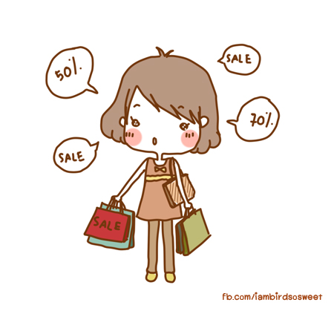
ให้นักเรียนจับคู่สนทนาแสดงบทบาทสมมุติ

Slide 24
Reflective
บอก 1 คำศัพท์ ที่ได้เรียนในวันนี้

